Slide 1


Муниципальное автономное дошкольное образовательное учреждение «Детский сад комбинированного вида № 4 «Солнышко»
Кабинет
педагога-психолога
ДОУ
Подготовила:
педагог-психолог I КК
Шалапугина Г.И.
г. Арамиль 2017 г.

Slide 2
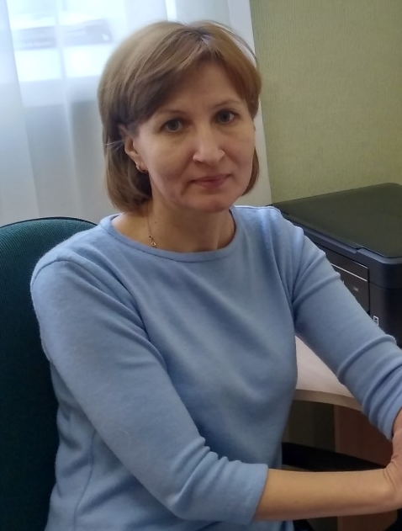

Добро пожаловать в наш маленький, но теплый и уютный кабинет психолога детского сада №4 «Солнышко». Предлагаю ознакомиться с деятельностью психологического кабинета.
Основная цель деятельности педагога-психолога ДОУ –
сохранение и укрепление психологического здоровья детей и родителей.
Основные направления деятельности
Психодиагностика
Психопрофилактика
Коррекционная и развивающая работа.
Психологическое консультирование
Психологическое просвещение

Slide 3
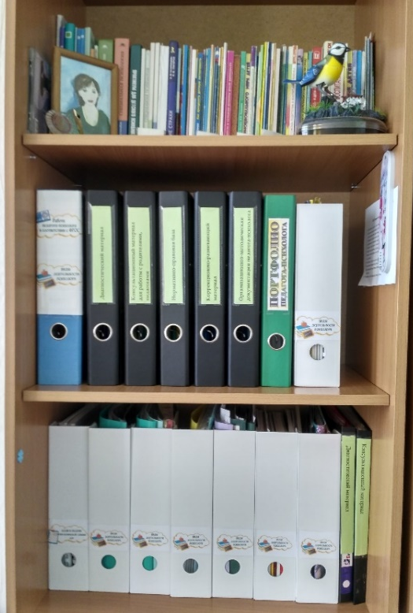
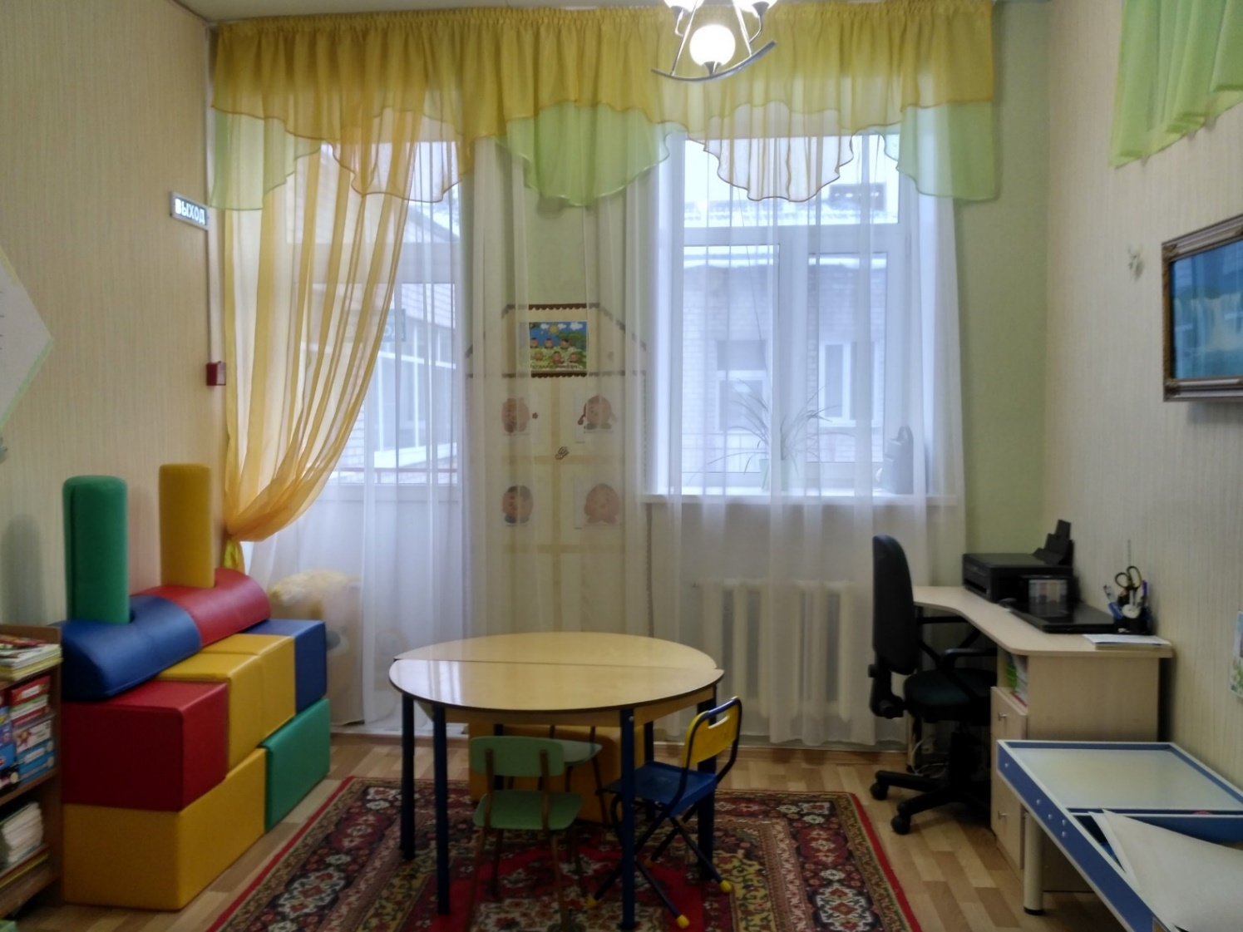
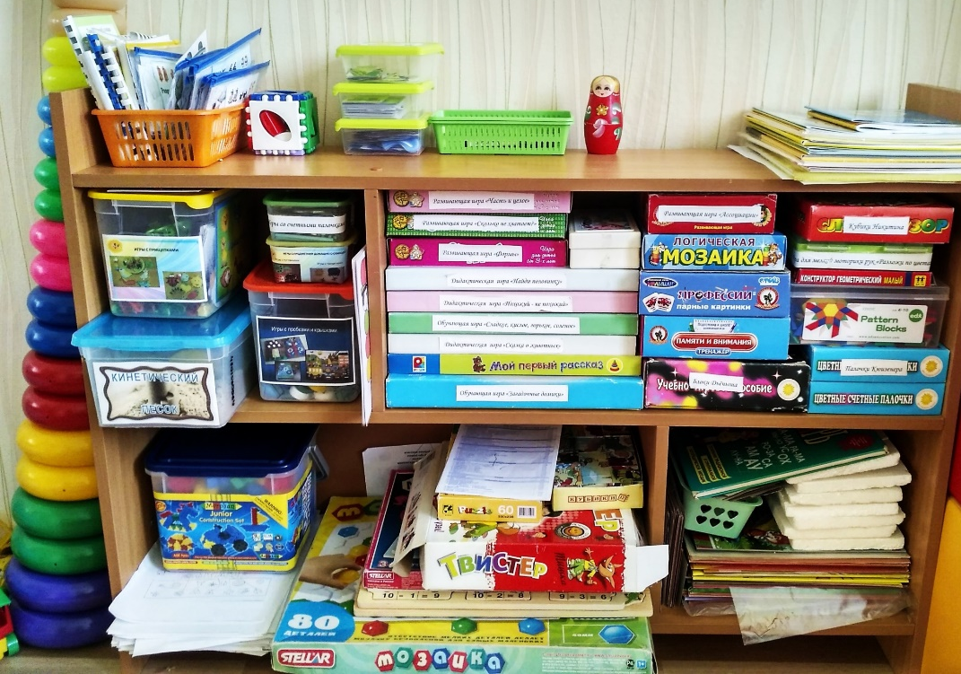
Кабинет педагога-психолога ДОУ
Кабинет предназначен для проведения индивидуального обследования детей, консультаций родителей и педагогов, для проведения индивидуальных и подгрупповых занятий, работы с документацией. Включает в себя несколько зон которые имеют свое назначение и соответствующее оснащение.

Slide 4
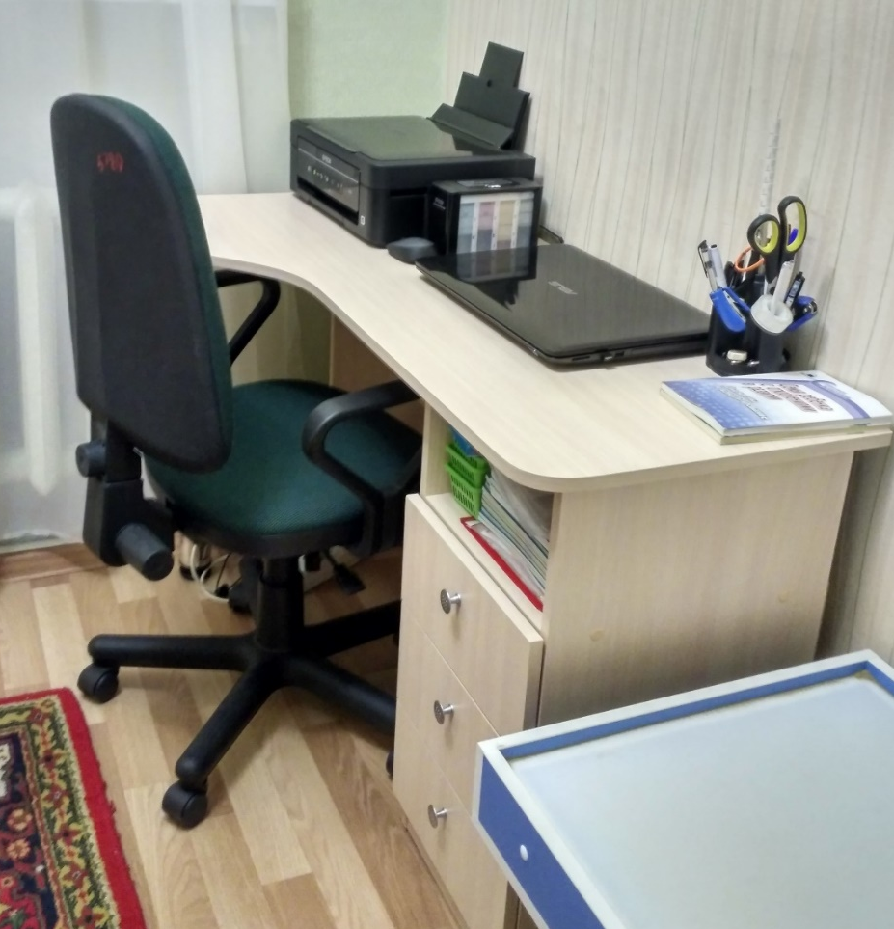
Зона организационно-планирующей деятельности педагога-психолога
Ноутбук, принтер, сканер необходим в подготовке и проведении занятий с детьми, тренингов с педагогическим коллективом, консультаций с родителями и педагогами.

Slide 5

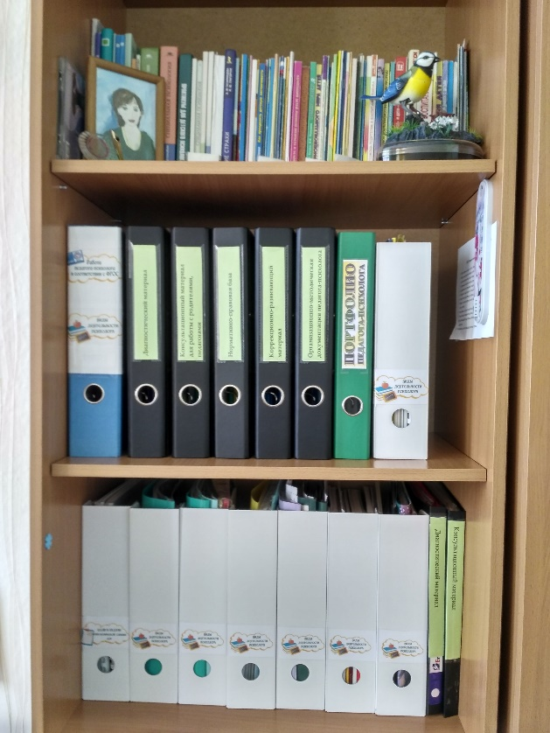
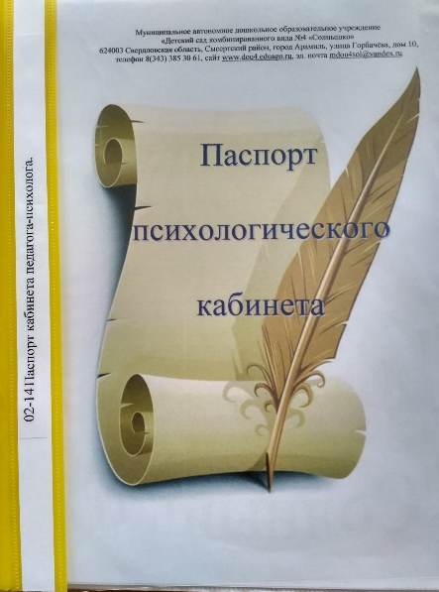
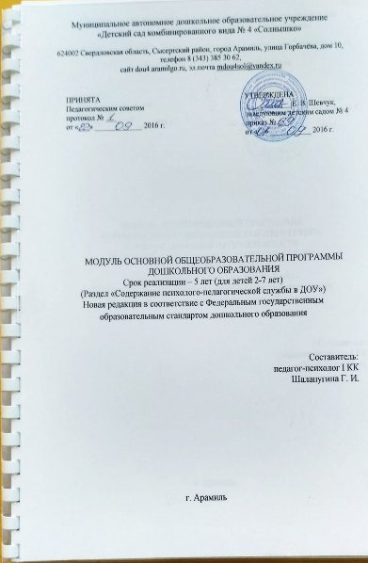

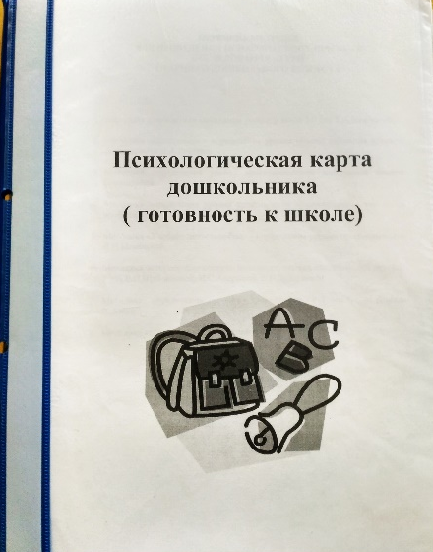
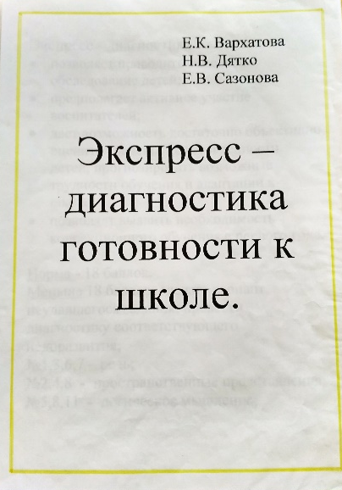
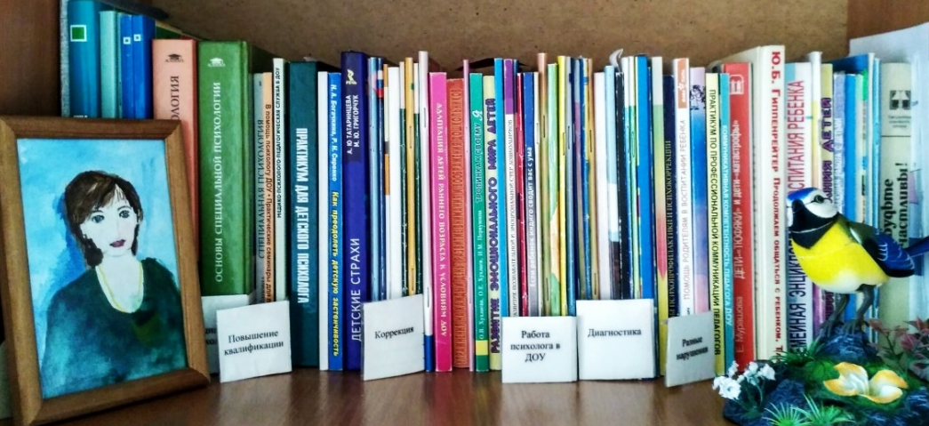
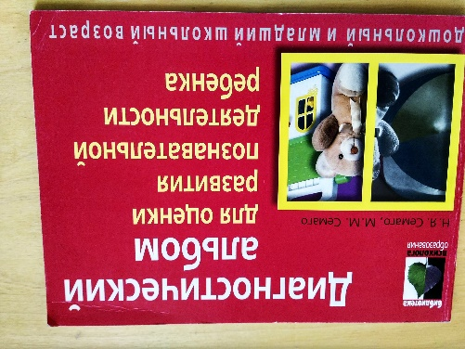
Методическое оснащение кабинета
(зона организационно-планирующей деятельности)
Нормативно-правовая и рабочая документация педагога-психолога;
Библиотека;
Коррекционные и развивающие программы;
Профессиональный диагностический инструментарий;
Материалы для детского творчества;
Игрушки и дидактические пособия.
Нормативно-правовая и рабочая документация педагога-психолога;
Рабочая программа
Библиотека

Slide 6
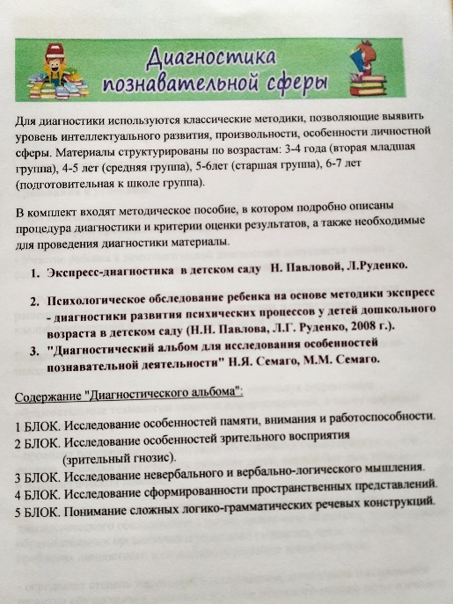
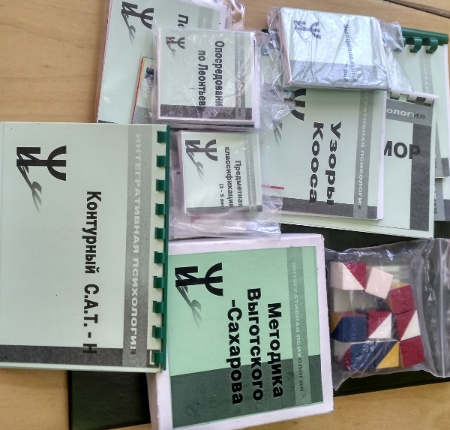
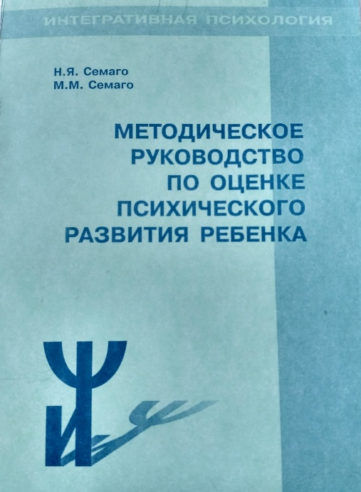

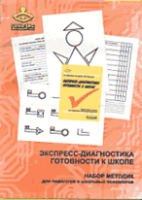
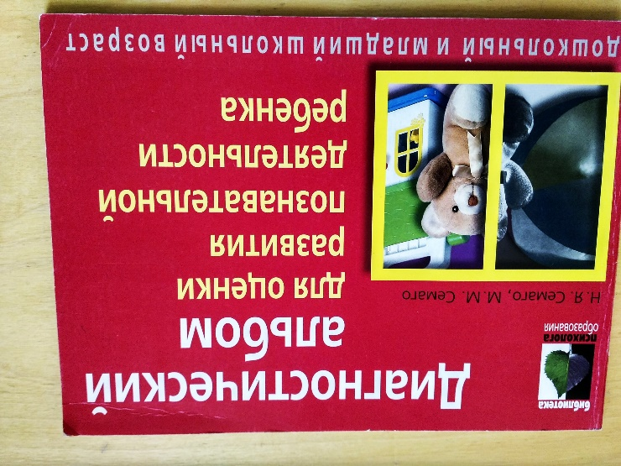
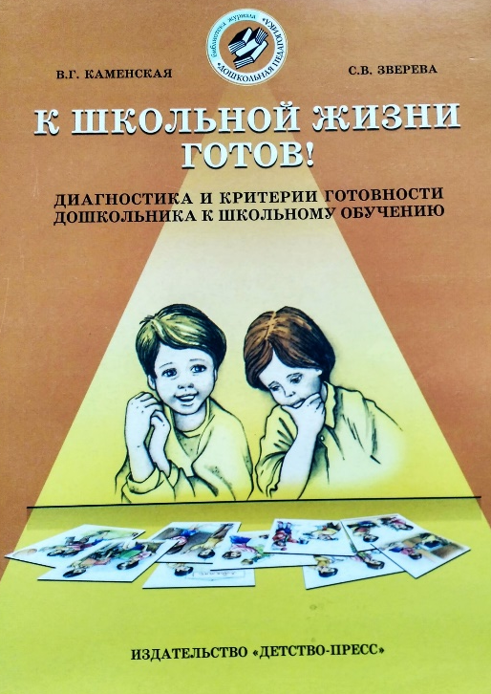
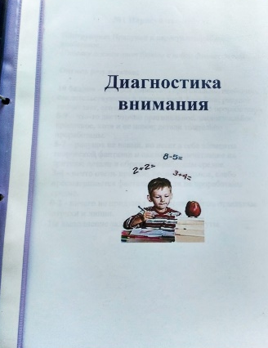
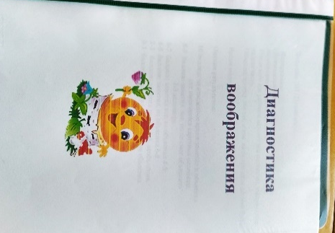


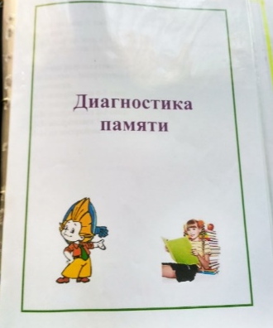
Методическое оснащение кабинета
(профессиональный инструментарий)
Диагностический комплект М.М.Семаго, Н.Я. Семаго
«Экспресс – диагностика готовности к школе»
Е.К. Вархатовой,Н.В.Дятко»

Slide 7
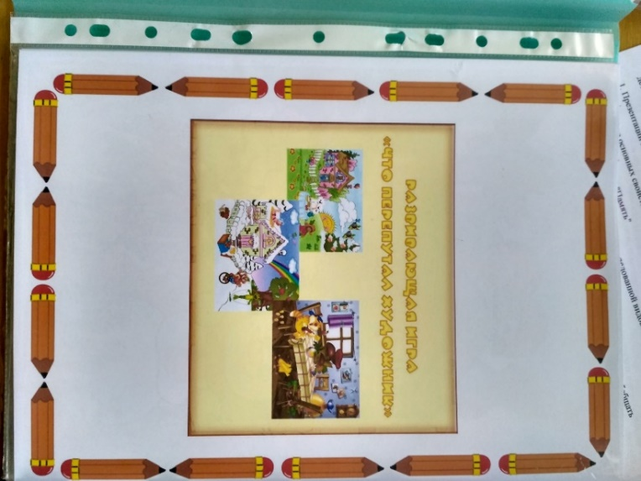
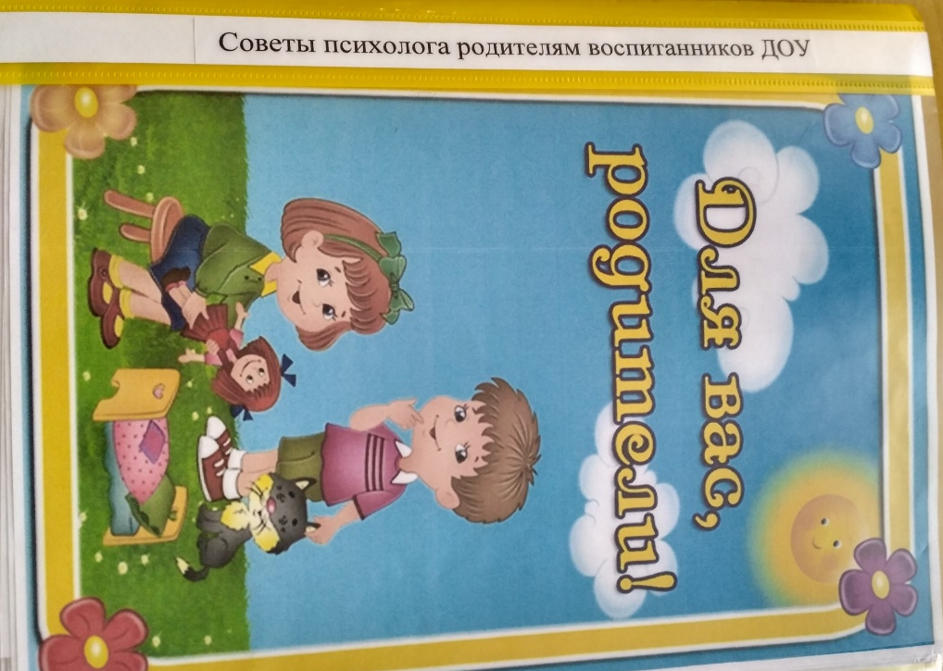
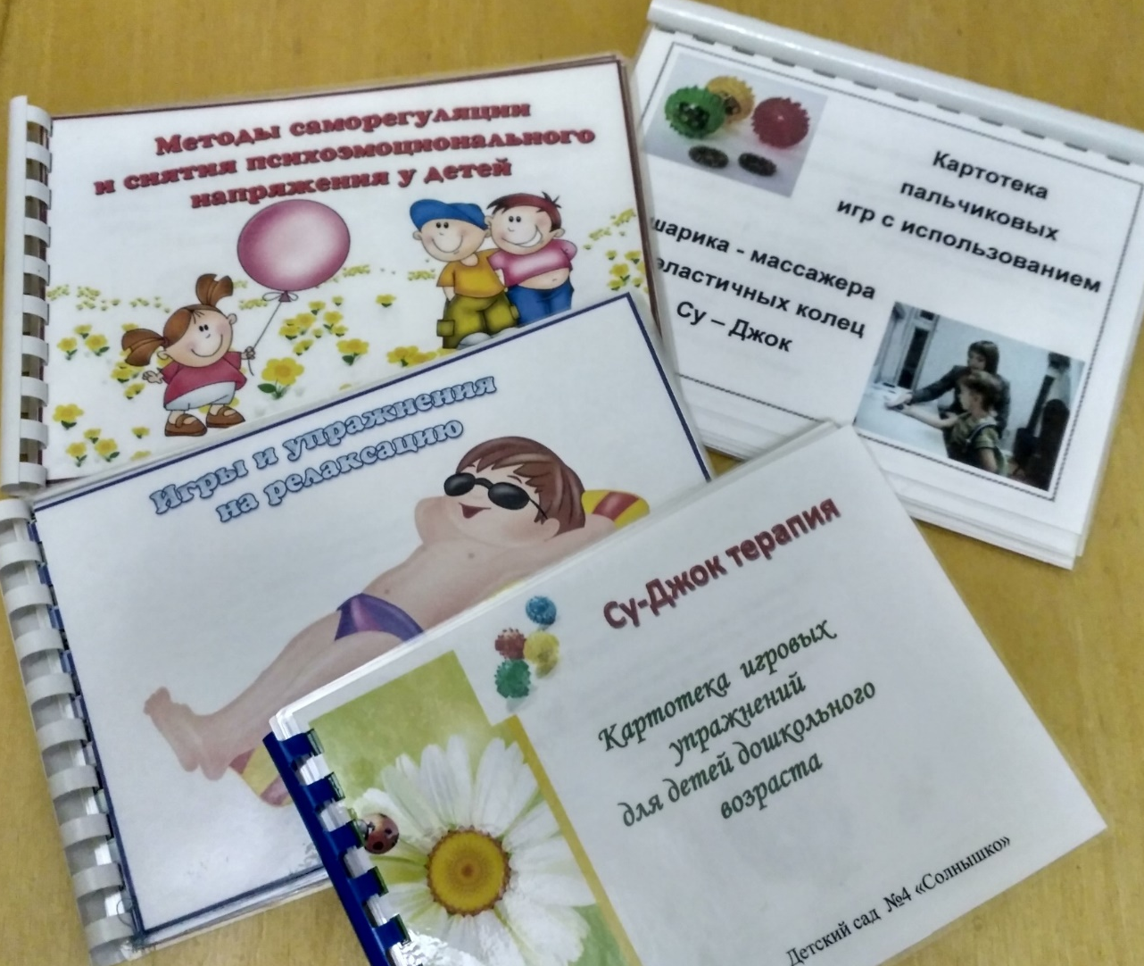
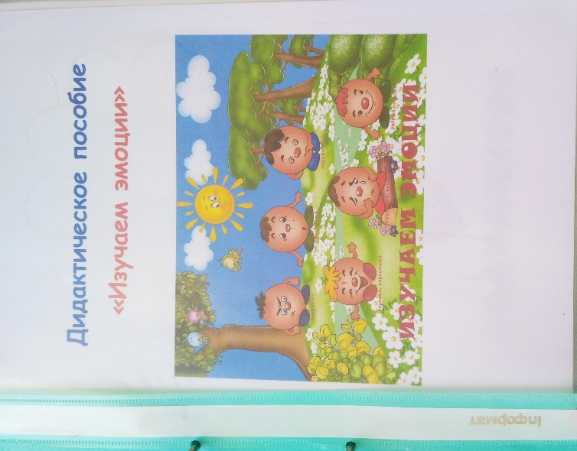
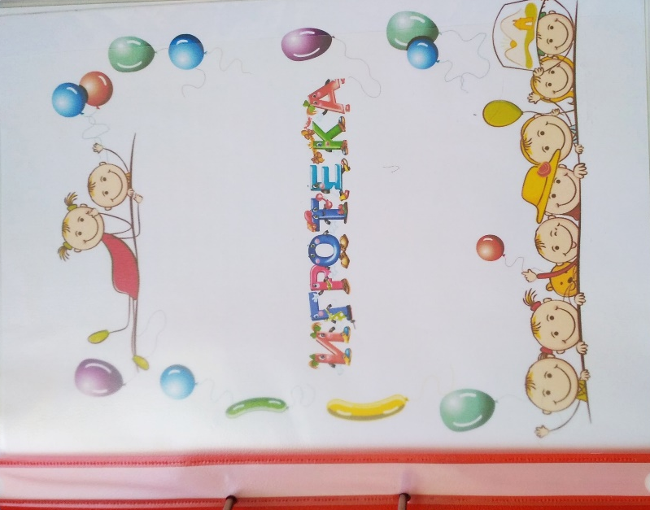
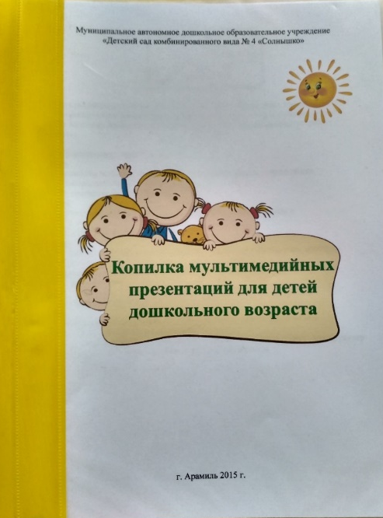
Методические материалы:
-психологическое просвещение;
- консультирование для родителей и педагогов;
- коррекционная и развивающая работа с детьми;
Картотека игр, презентаций и дидактических пособий.

Slide 8
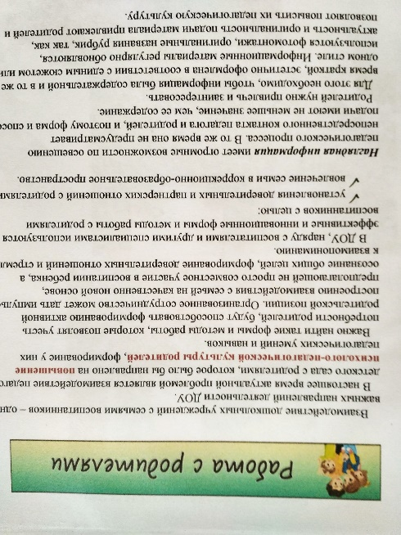
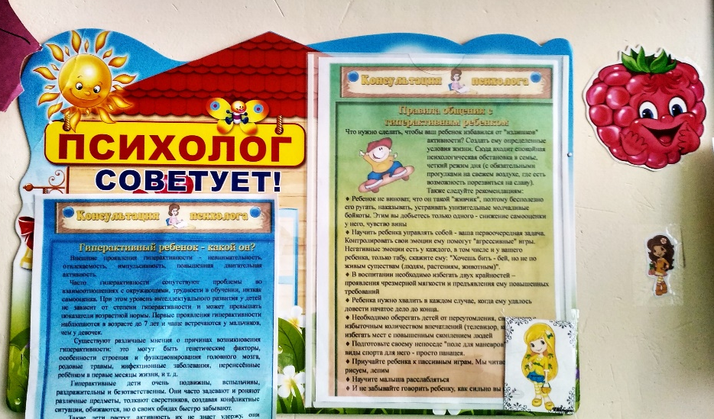
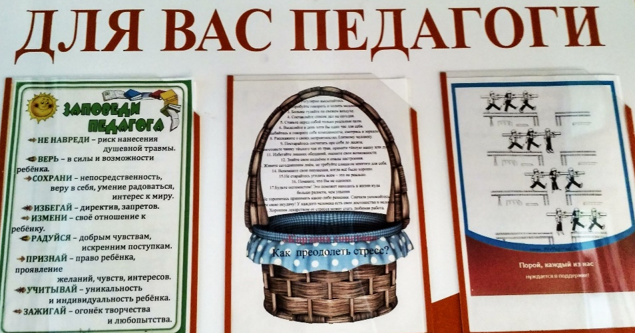
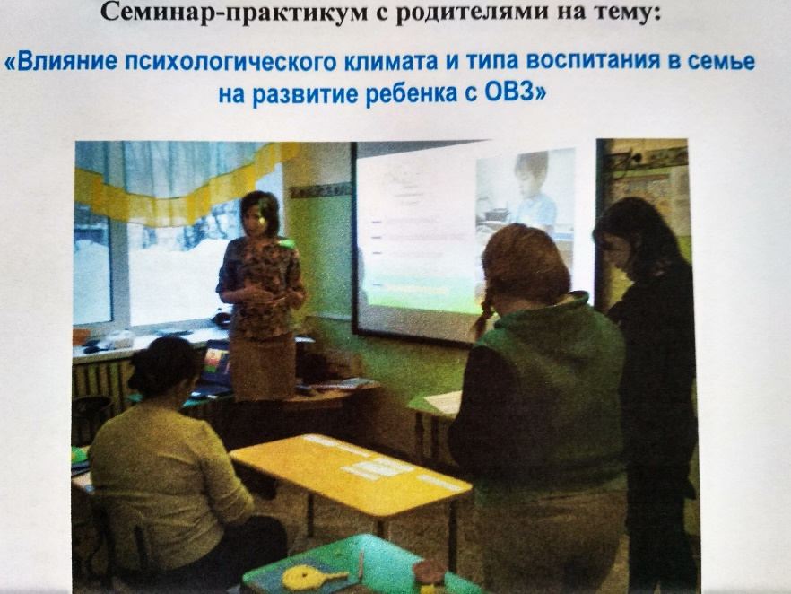
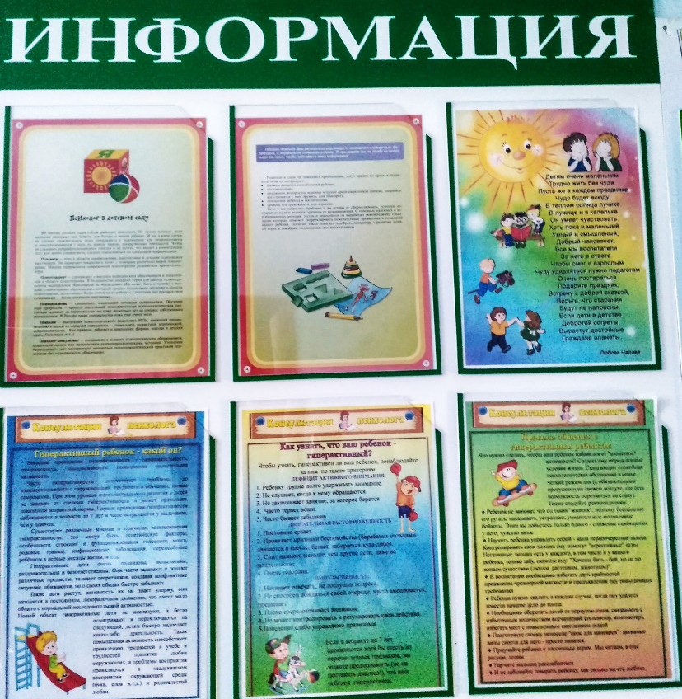
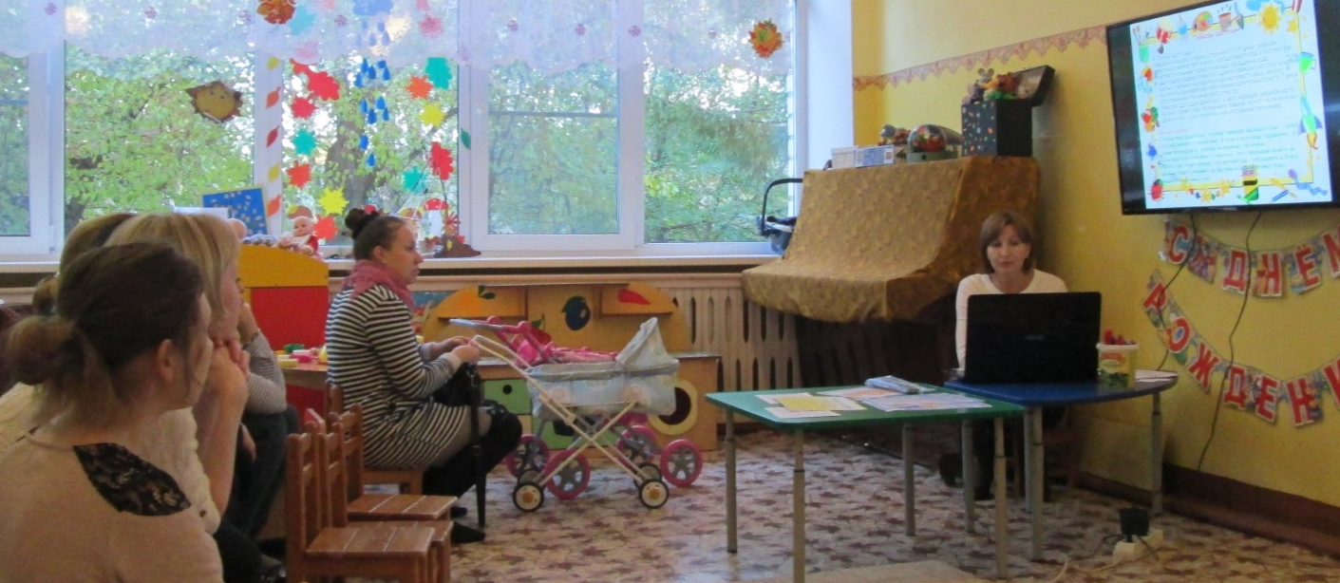
Зона консультативной работы
Родители и педагоги знакомятся с рекомендациями и советами педагога-психолога через родительские собрания, консультации, а так же через папки-передвижки, информационные стенды, буклеты.
Родительские собрания

Slide 9
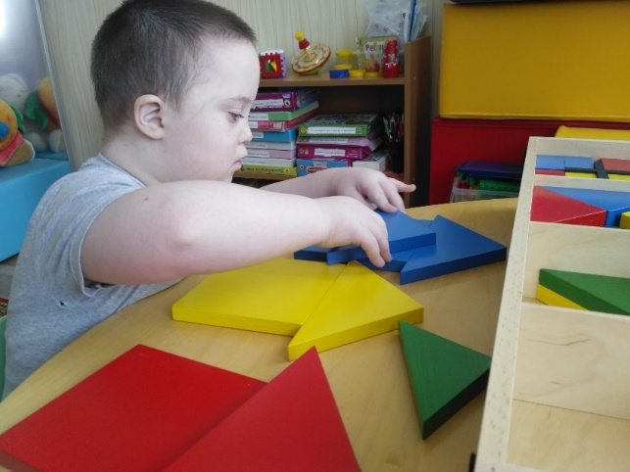
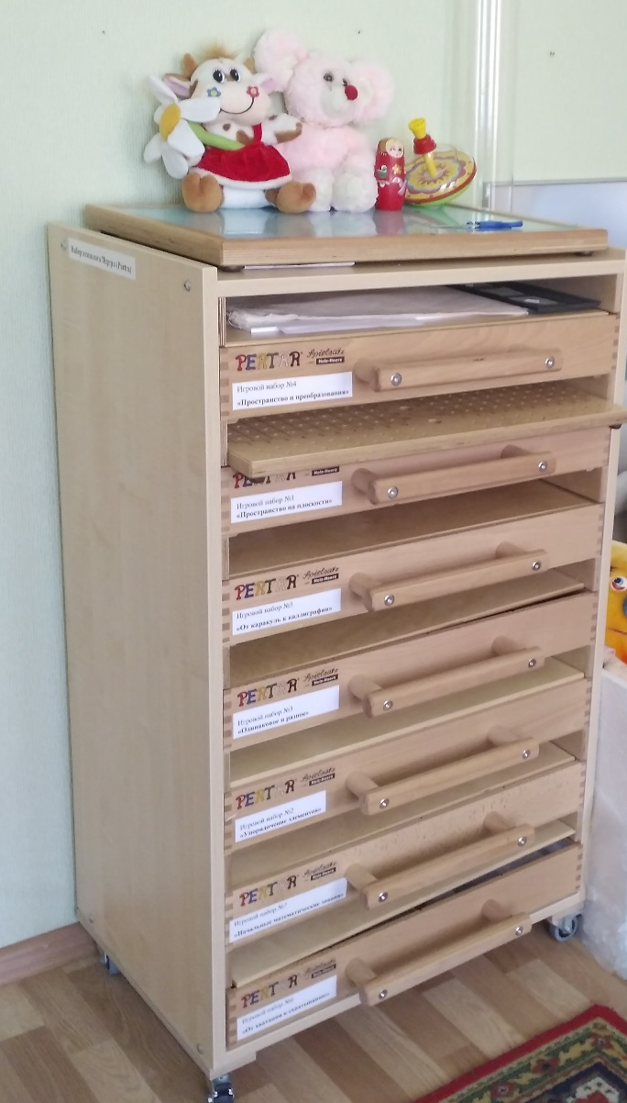
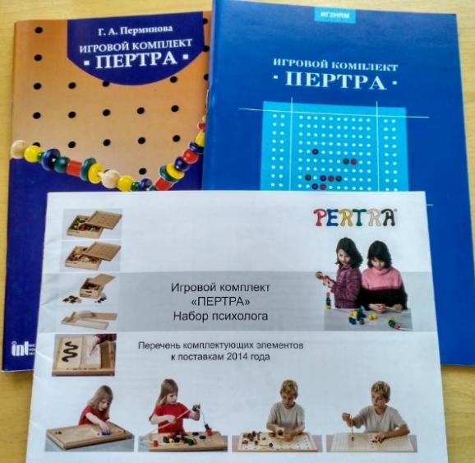
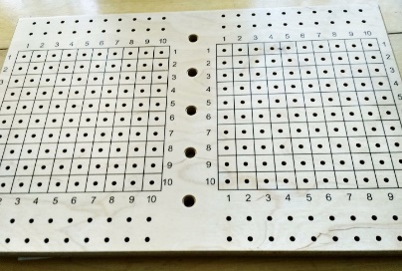
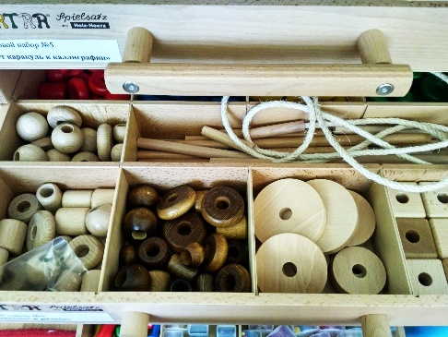
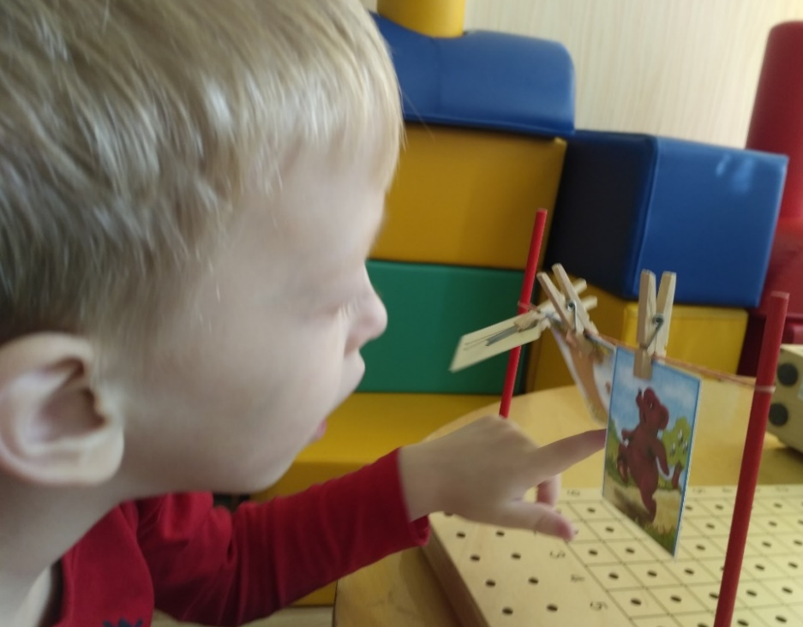
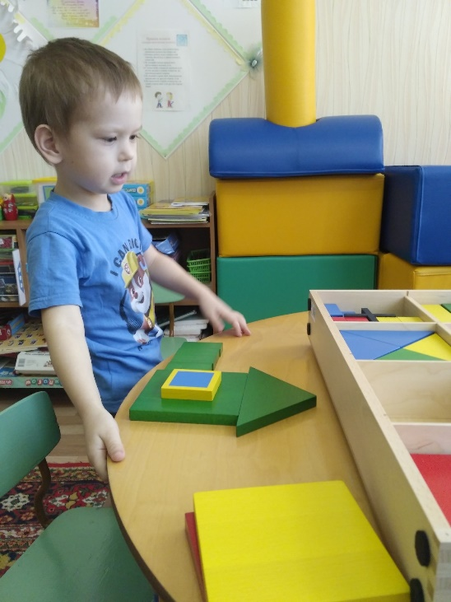
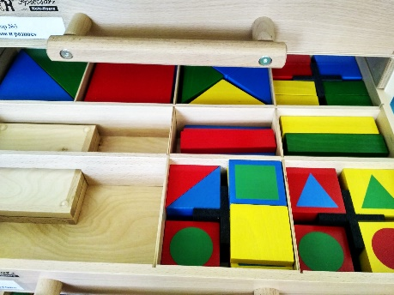
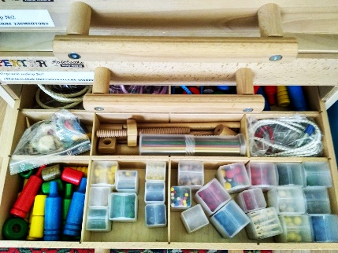
Зона развивающих игр
В процессе работы с пособием «Pertra» развиваются все когнитивные процессы ребенка: зрительные, тактильные и кинестетические, восприятие и память, непроизвольное и произвольное внимание, мыслительные процессы, речь; формируются содружественные движения глаз и руки.
Игровой комплект Пертра

Slide 10

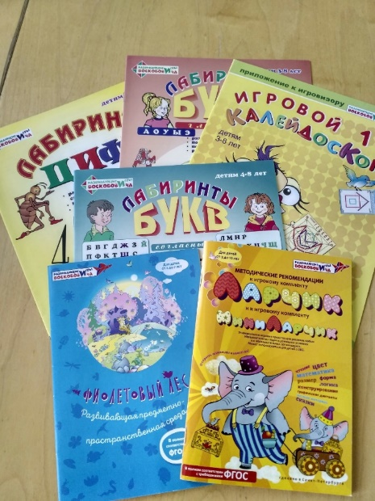
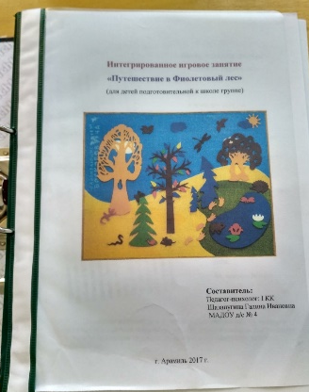
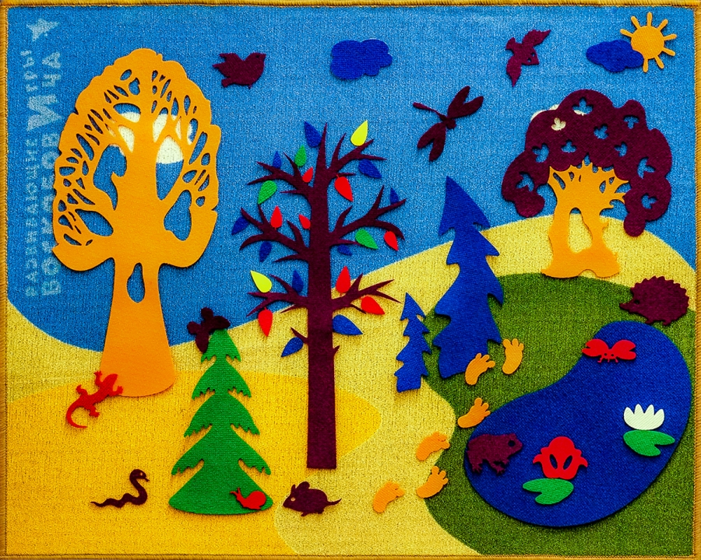
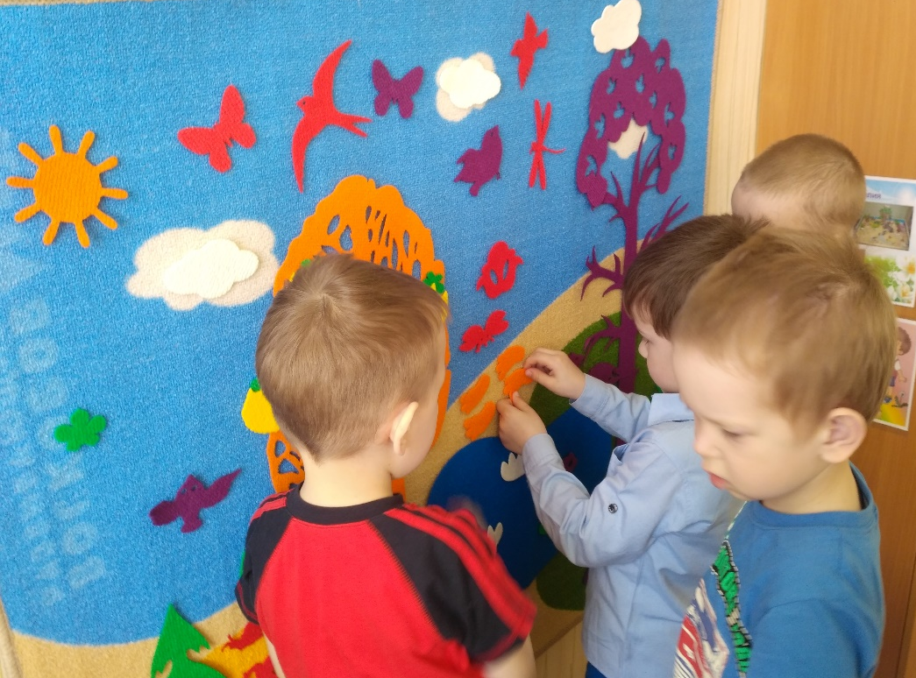
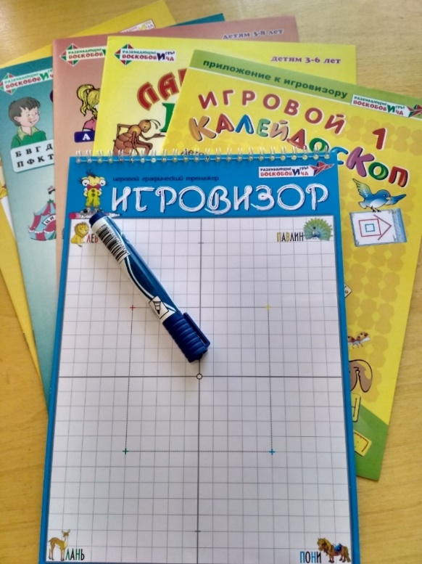
Игротека кабинета педагога-психолога оснащена развивающими играми В. В. Воскобовича их разнообразие позволяет проводить игровые сеансы как индивидуально, так и с подгруппой до 10 человек.
Зона развивающих игр
(развивающие игровые пособия В.В. Воскобовича)
Развивающая среда «Фиолетовый лес»

Slide 11
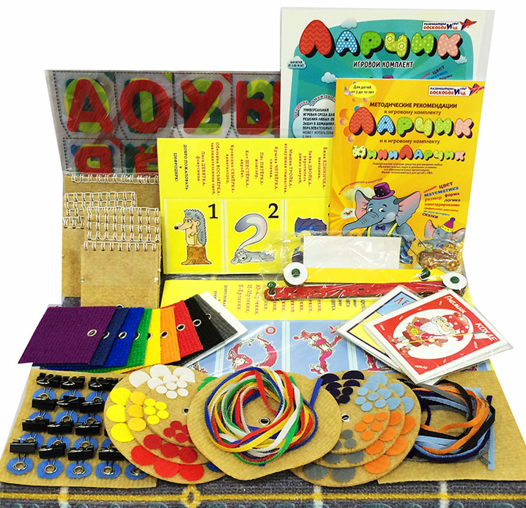
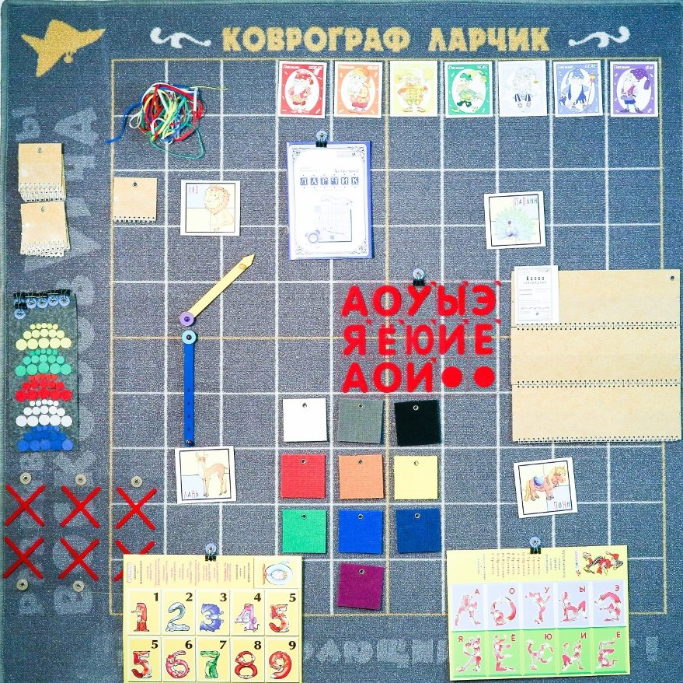
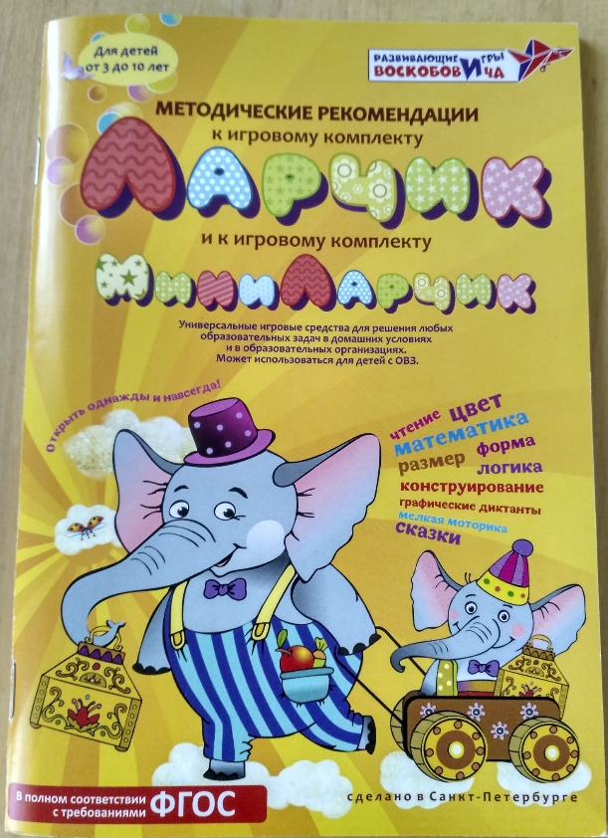
Зона развивающих игр
(развивающие игровые пособия В.В. Воскобовича)
Здесь расположен коврограф «Ларчик» с полным приложением дидактического материалов.
Коврограф «Ларчик»
Коврограф «Ларчик» используется в качестве полотна для размещения наглядных пособий, а так же является игровым полем для выполнения заданий разного уровня сложности, от составления простых геометрических фигур, до написания графического диктанта.

Slide 12








Развивающие игры
Использование данных игр позволяет нам перестроить образовательную деятельность: перейти от привычных занятий с детьми к познавательной деятельности. Выполнение интересных заданий, яркое, красочное оформление пособий вызывает у ребенка радость.
Логические блоки Дьенеша
Палочки Кюизенера
Кубики Никитина

Slide 13






Развивающие игры
Логические блоки «Pattern Blocks»
Развивающий конструктор «Природа и техника»

Slide 14






Игра «Четвертый лишний»
Развивающие игры
Игра «Собери картинку»
Игра «Подбери заплатку»
Игры с прищепками

Slide 15






Развивающие игры
Игры с счетными палочками
Игры с пробками и крышками
Пазлы

Slide 16






Зона релаксации (песочная терапия)
Песок наиболее часто используется ребенком в качестве игровой среды. Игры с песком снимают напряжение, агрессию, состояние внутреннего дискомфорта, что создает благоприятную почву для развития эмоциональной сферы ребенка.
Картотека игр с песком
«Центр рисования песком»
Расслабление и успокоение;
Самовыражение и развитие творческих способностей;
Развитие мелкой моторики, фантазии, развитие речи ребенка;
Развивающие игры;
Диагностика проблем ребенка.

Slide 17



Кинетический песок
Кинетический песок очень активно используется в работе детского психолога. Игры с песком улучшают общее эмоциональное состояние, снижают страхи, переживания, у ребенка пропадают негативные эмоции. Ребенок становится уверенным в себе, взаимоотношения с родителями и ровесниками улучшаются.
Полезные свойства
Прекрасно развивают мелкую моторику (выполнение мелких движений пальчиками и кистями помогает улучшению работы нервной и костно-мышечной системы);
Игры с песком положительно отражаются на мозговой деятельности ребенка, влияют на общее развитие, речь, внимание, память;
Кинетический песок способствует развитию воображения и творческих способностей, логического и образного мышления;
Дети выплескивают «творческие порывы», эмоциональное напряжение, отрицательные переживания;
5. Дети способны надолго заняться самостоятельно.

Slide 18



Игровые мягкие модули
Игровые мягкие модули способствуют развитию детей. Наборы состоящие из нескольких элементов, отличаются не только размерами, но и формой. Это открывает большие возможности для детской фантазии и творческого мышления. В процессе активных игр с мягкими модулями задействованы разные группы мышц, происходит развитие (или коррекция) моторики рук ребенка, познавательная деятельность развивает эмоционально волевую направленность у ребенка.

Slide 19




Уголок настроения
Функциональная направленность заключается в формировании понятий о разделении положительных и отрицательных эмоций, обогащении эмоциональной сферы детей, обучение их умению распознавать свои собственные эмоции и чувства, помогающие адекватно реагировать на настроение сверстника или взрослого. Включает в себя домик эмоций и разнообразные игры и пособия.

Slide 20


Использование информационно-коммуникативных технологий
Работа педагога-психолога в пространстве ИКТ представлена в создании банка мультимедийных презентаций и их использование в работе с дошкольниками, родителями и педагогическим коллективом.
Консультации для родителей
Консультации педагогов
Обучающие мультимедийные презентации для детей

Slide 21

Спасибо за внимание!
Наш адрес:
624002 Свердловская область, Сысертский район, город Арамиль,
улица Горбачёва, дом 10,
Телефон: 8 (343) 385 30 62, Сайт dou4.aramilgo.ru, эл. почта mdou4sol@yandex.ru

